Slide 1
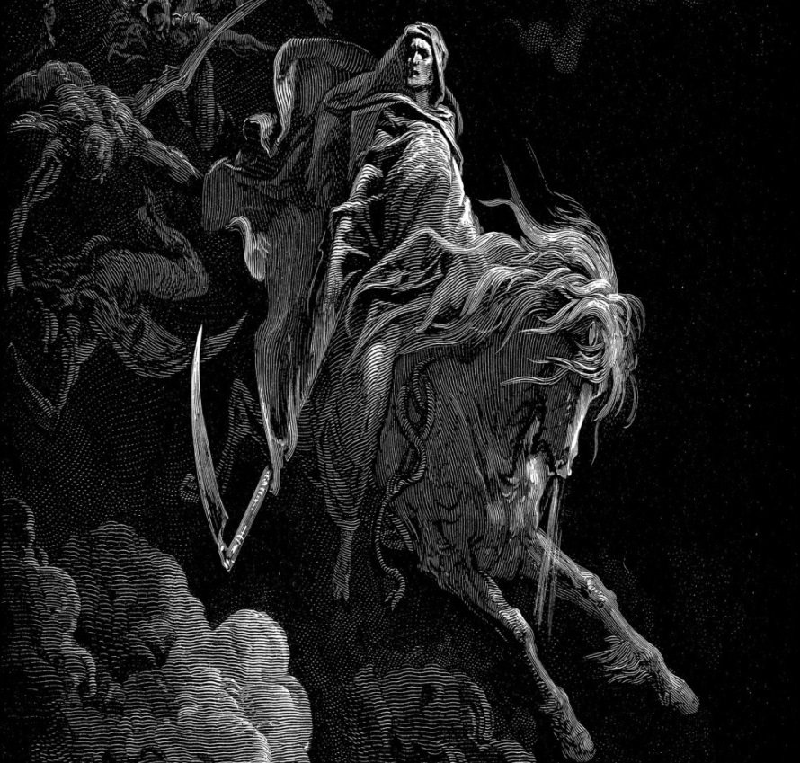
REALISMO X ROMANTISMO

Slide 2
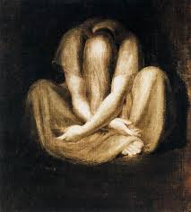
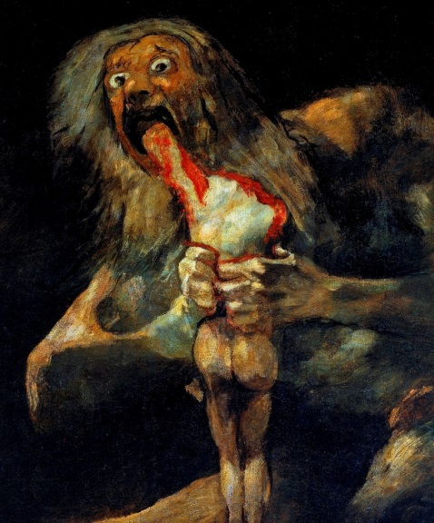
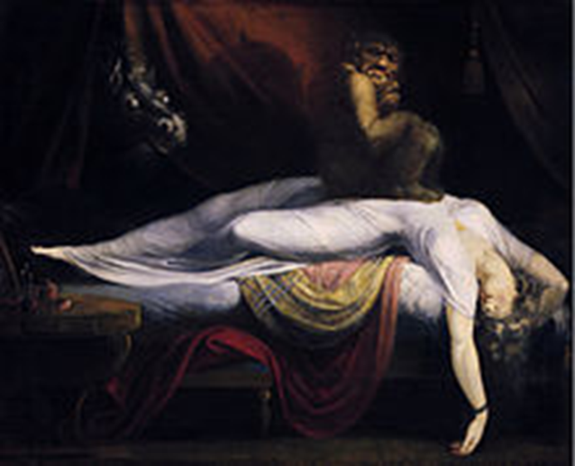
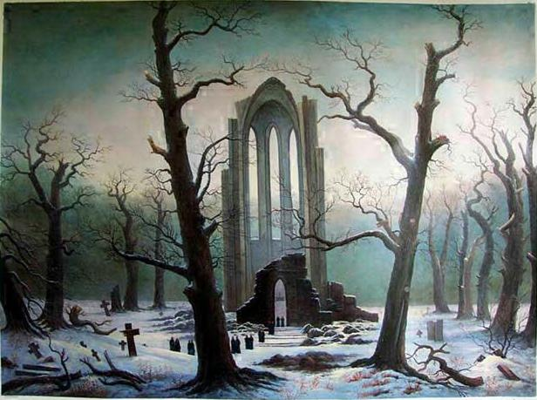
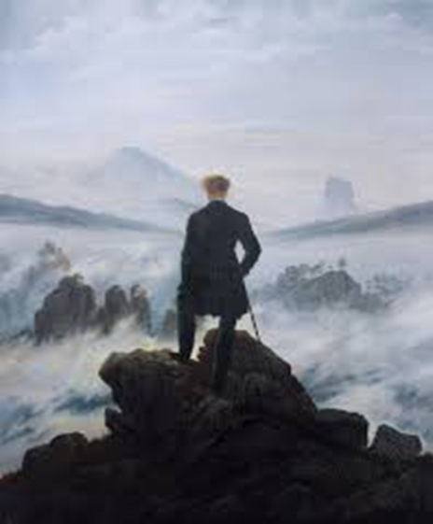
ROMANTISMO

Slide 3
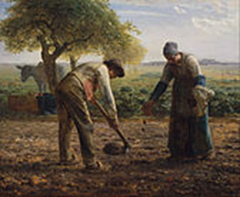
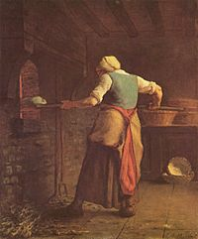
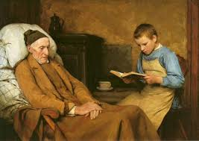
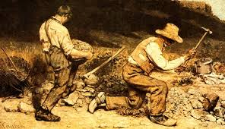
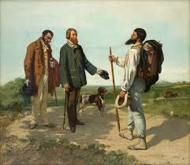
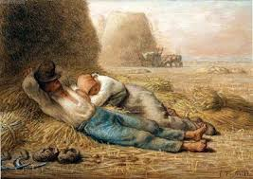
REALISMO

Slide 4
ROMANTISMO
Principais características:
a) Sentimentalismo;
b) Individualismo;
c) Espiritualismo;
d) Subjetividade;
e) Cristianismo;
f) Exaltação da noite e do macabro;
g) Estado de alma melancólico;
h) Interesse por temas históricos;

Slide 5
ROMANTISMO
Principais características:
i) Natureza que reflete os sentimentos do poeta;
j) Nacionalismo e interesse pelas origens;
k) Valorização da cultura popular (fala popular);
l) A temática da morte;
m) Valorização da imaginação;
n) Liberdade de criação;
o) Interioridade.

Slide 6
REALISMO-NATURALISMO
Inicia-se na segunda metade do século XIX e perdura até o início do séc. XX.
Tentativa de traduzir, por meio da arte, a realidade.

Slide 7
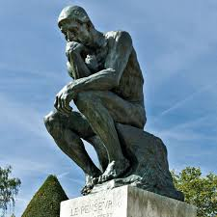
REALISMO-NATURALISMO
Reflexo da desilusão do homem frente à sociedade:
miséria das cidades;
crise da produção do campo;
péssimas condições de vida.

Slide 8
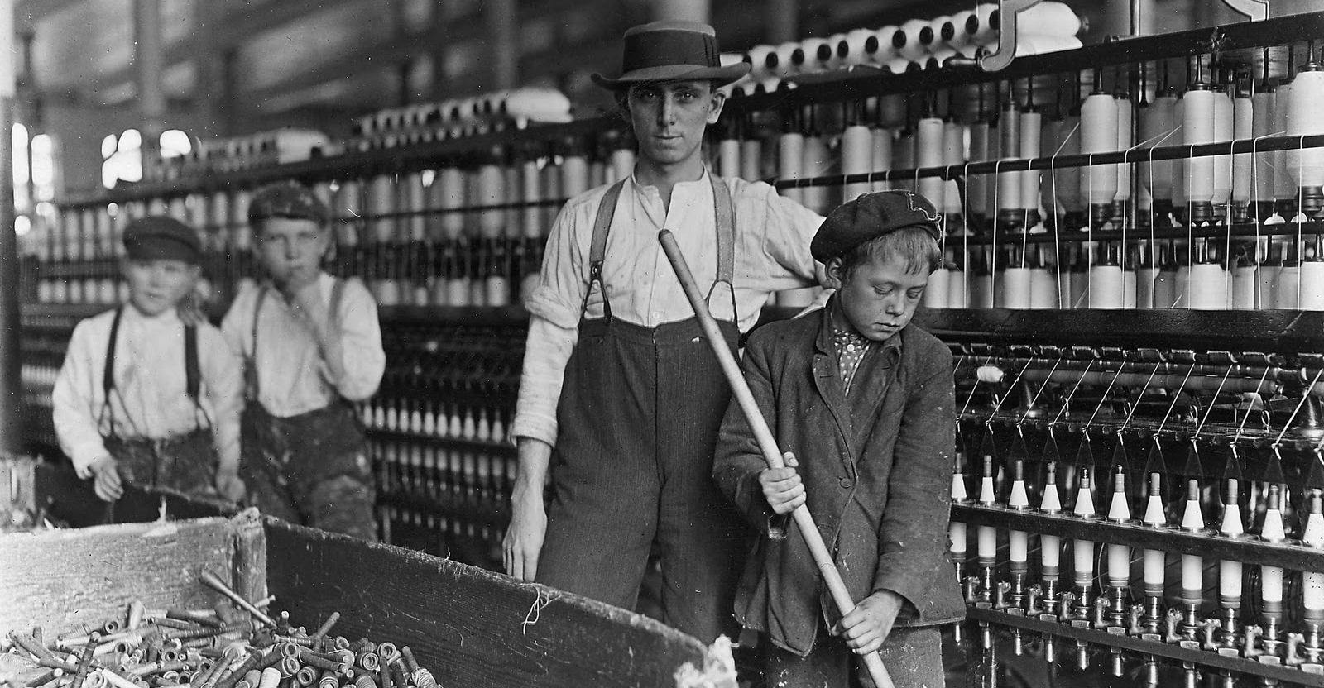
A DURA REALIDADE...

Slide 9
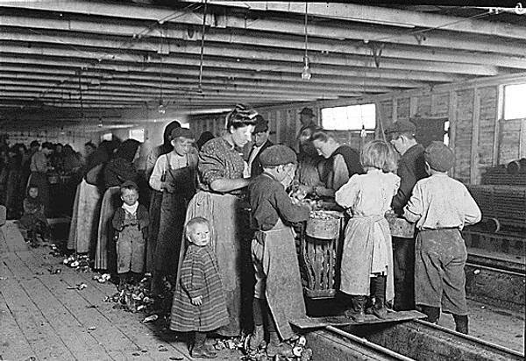
A DURA REALIDADE...

Slide 10
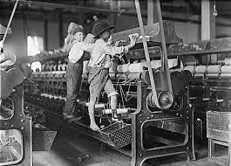
A DURA REALIDADE...

Slide 11
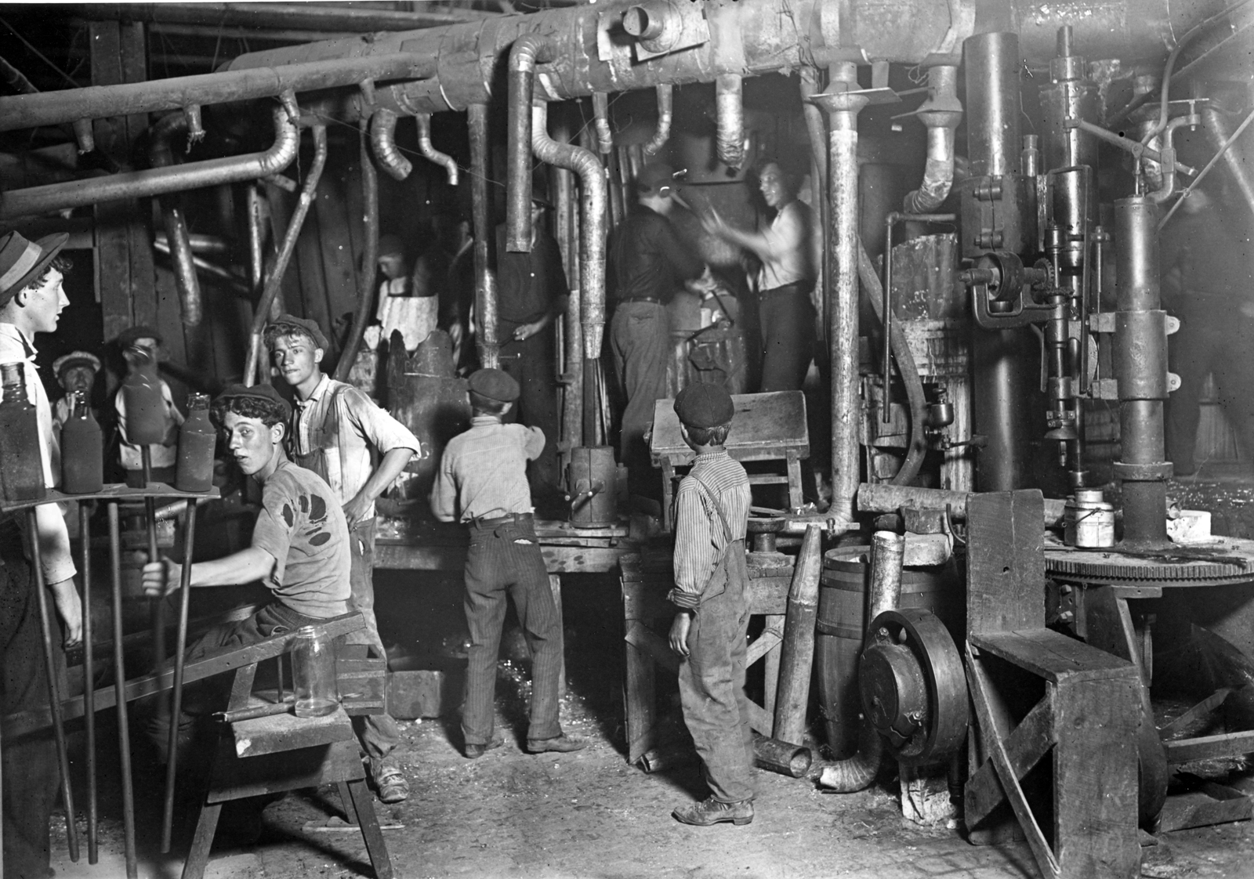
A DURA REALIDADE...

Slide 12
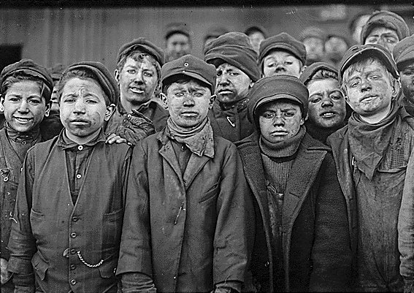
A DURA REALIDADE...

Slide 13
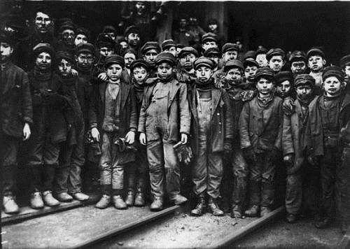
A DURA REALIDADE...

Slide 14
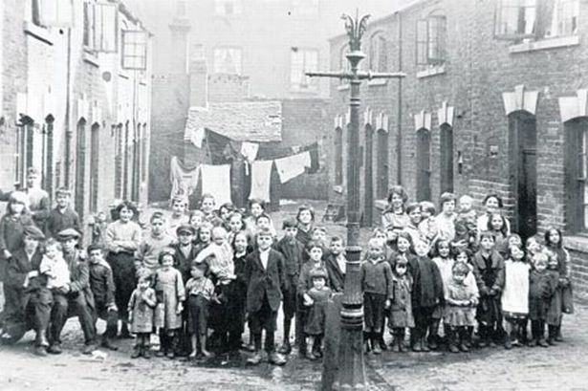
A DURA REALIDADE...

Slide 15
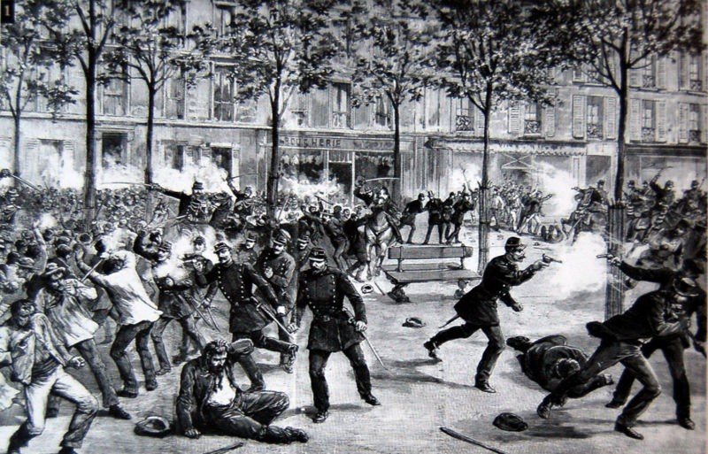
A DURA REALIDADE...

Slide 16
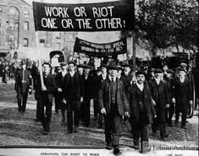
A DURA REALIDADE...

Slide 17
REALISMO-NATURALISMO
É nesse ambiente que os artistas passam a observar e a externar a verdade possível da realidade, colocando-se contra o lirismo e o subjetivismo românticos.

Slide 18
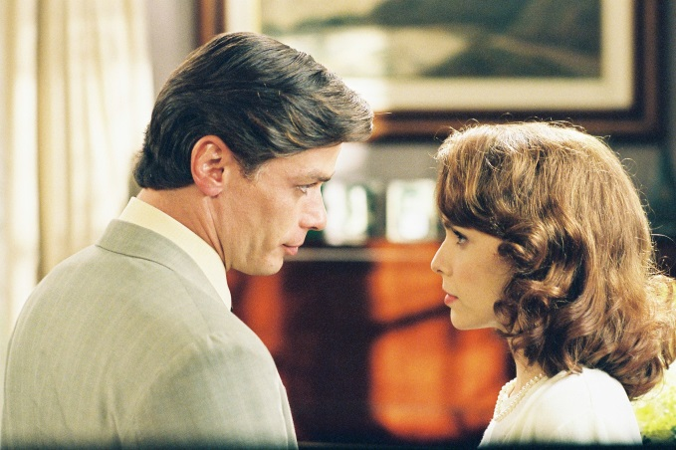
REALISMO-NATURALISMO
A ideologia do Realismo é:
Crítica ao tradicionalismo da sociedade burguesa, provida da educação romântica, distante da realidade.

Slide 19
REALISMO-NATURALISMO
A ideologia do Realismo é:
Crítica ao conservadorismo da Igreja;

Slide 20
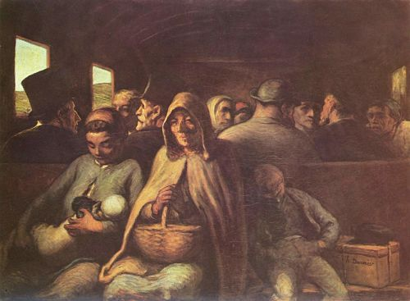
REALISMO-NATURALISMO
A ideologia do Realismo é:
Visão objetiva e natural da realidade;
Representação da vida contemporânea, com todos os seus detalhes significativos;

Slide 21
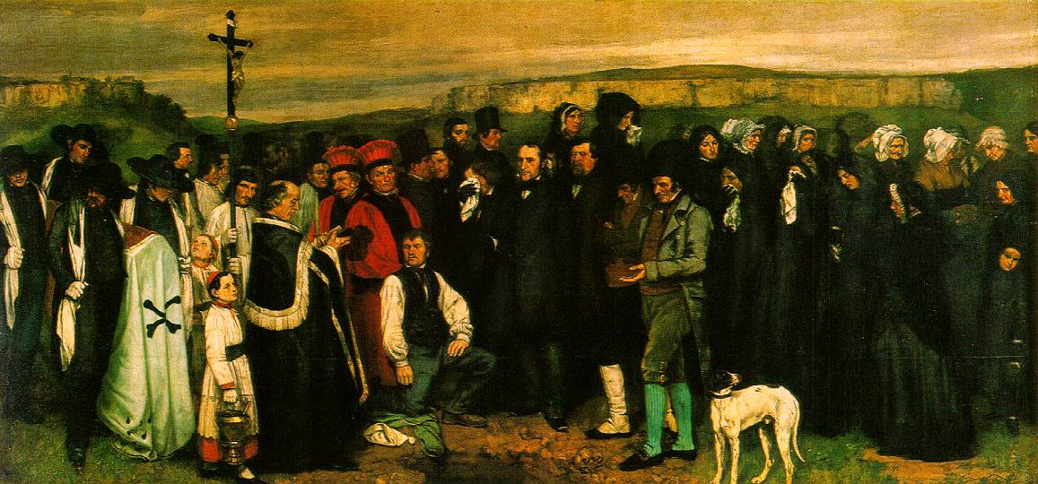
REALISMO-NATURALISMO
A ideologia do Realismo é:
Preocupação com a reforma da sociedade para democratizar o poder político.

Slide 22
REALISMO-NATURALISMO
O movimento também foi marcado pela incorporação e defesa dos descobrimentos científicos de seu tempo:
Determinismo (Hipolite Taine): todo evento tem uma causa e esta é decorrente de uma herança, um meio ou uma circunstância.

Slide 23
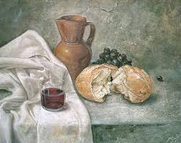
REALISMO-NATURALISMO
Positivismo (Auguste Comte): filosofia baseada na experiência e no conhecimento empírico, desprezando a metafísica e a teologia.

Slide 24
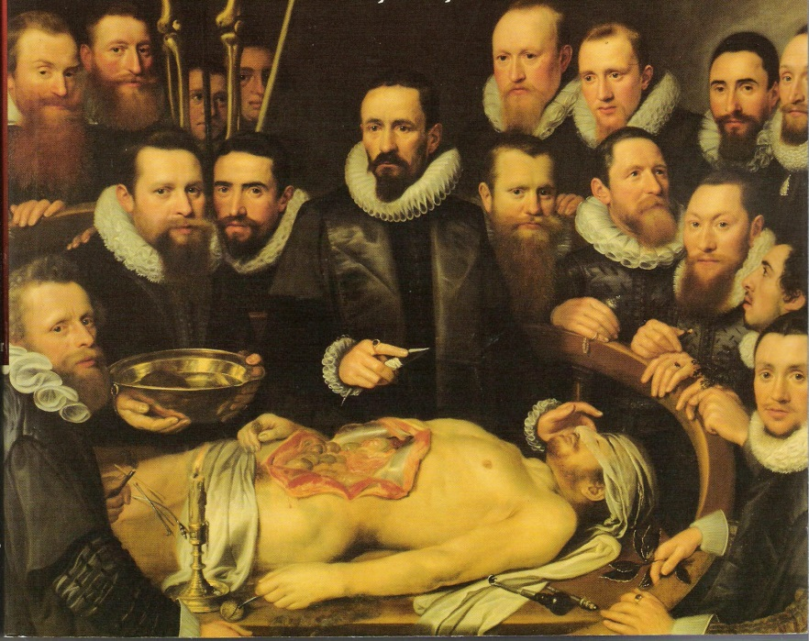
REALISMO-NATURALISMO
Fisiologismo (Claude Bernard): as doenças nada mais são do que distúrbios dos órgãos do corpo humano e não do espírito.

Slide 25
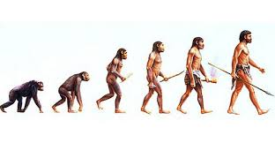
REALISMO-NATURALISMO
Evolucionismo (Charles Darwin): conjunto de teorias explicativas do mecanismo da evolução dos seres vivos.

Slide 26
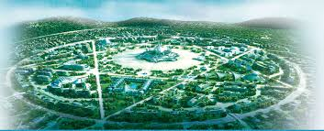
REALISMO-NATURALISMO
Socialismo Utópico (Proudhon): sociedade em que as pessoas seriam tão éticas, morais e responsáveis que um governo seria desnecessário (Ordem em Anarquia).

Slide 27
REALISMO-NATURALISMO
Características:
Objetivismo;
Homem voltado ao exterior;
Materialismo;
Preocupação com o presente;
Cientificismo (solução para os problemas);

Slide 28
REALISMO-NATURALISMO
Características:
Temas sociais;
Engajamento social (contra a opressão e a injustiça);
Linguagem comum;
Indiferença à moralidade do leitor;
Antirromantismo.

Slide 29
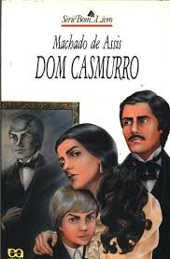
REALISMO-NATURALISMO
Principais autores:
Machado de Assis;
Raul Pompeia;
Aluísio Azevedo;
Eça de Queirós;
Antero de Quental.

Slide 30
REALISMO-NATURALISMO
Principais autores:
Honoré de Balzac;
Gustave Flaubert.

Slide 31
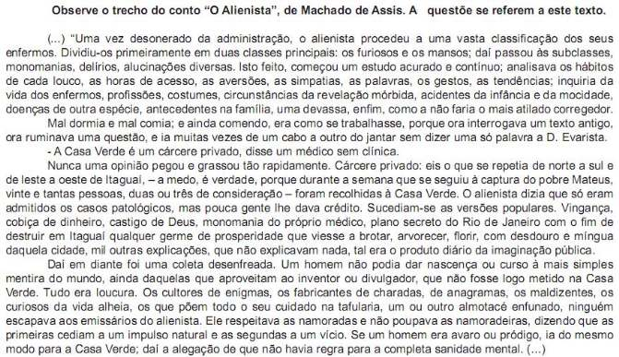
REALISMO-NATURALISMO

Slide 32
NATURALISMO
Derivação do Realismo.
Objetivo central: comprovar as teses científicas do Positivismo e defender o Racionalismo.
Busca explicar o comportamento das personagens pela influência de fatores como a hereditariedade e o meio social.

Slide 33
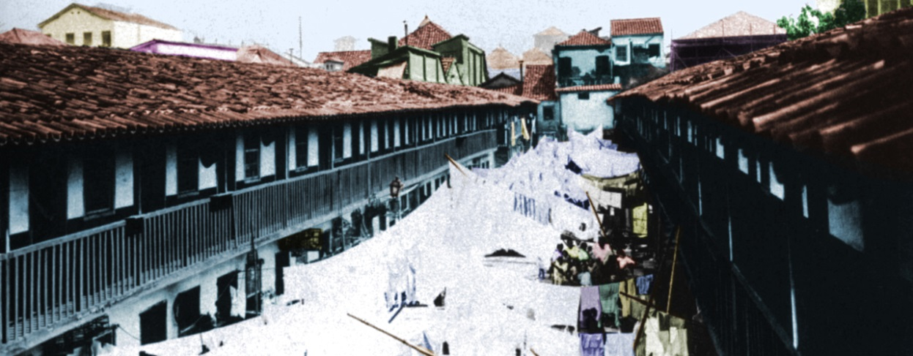
NATURALISMO
Seus romances eram laboratórios em que pretendiam provar a teoria de que determinados personagens, vivendo em certo meio, em dadas circunstâncias, com determinada carga genética, obrigatoriamente agiriam de determinada forma.

Slide 34
NATURALISMO
O Cortiço (Aluísio Azevedo)
“Daí a pouco, em volta das bicas era um zunzum crescente; uma aglomeração tumultuosa de machos e fêmeas. Uns, após outros, lavavam a cara, incomodamente, debaixo do fio de água que escorria da altura de uns cinco palmos. O chão inundava-se. As mulheres precisavam já prender as saias entre as coxas para não as molhar; via-se-lhes a tostada nudez dos braços e do pescoço, que elas despiam, suspendendo o cabelo todo para o alto do casco; os homens, esses não se preocupavam em não molhar o pêlo, ao contrário metiam a cabeça bem debaixo da água e esfregavam com força as ventas e as barbas, fossando e fungando contra as palmas da mão. As portas das latrinas não descansavam, era um abrir e fechar de cada instante, um entrar e sair sem tréguas. Não se demoravam lá dentro e vinham ainda amarrando as calças ou as saias; as crianças não se davam ao trabalho de lá ir, despachavam-se ali mesmo, no capinzal dos fundos, por detrás da estalagem ou no recanto das hortas.”

Slide 35
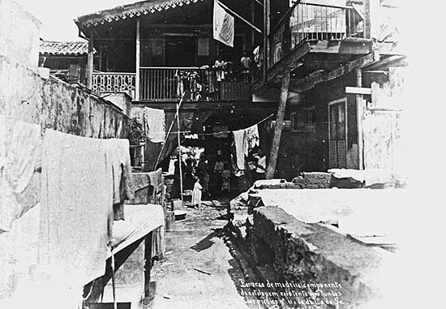
NATURALISMO
No trecho lido, notamos:
Determinismo: o cortiço determina o comportamento dos personagens.
Zoomorfização dos personagens.

Slide 36
Realismo-Naturalismo

Slide 37
Realismo-Naturalismo
Gustave Courbet
Autorretrato
Pintor francês;
Viveu entre 1819 e 1877;
Precursor da pintura realista;
Retrata o cotidiano e a vida de pessoas simples e comuns;
Ideais socialistas;
Telas causaram escândalo;

Slide 38
Realismo-Naturalismo
Sobre o quadro “O Ateliê do Pintor”, de Courbet:
Por que esse quadro é uma obra metalinguística?
Quais personagens você identifica no quadro?
O que as três personagens centrais que circundam o pintor representam?
Quanto aos personagens periféricos, eles pertencem ao mesmo grupo social? Justifique.
Quais personagens você consegue identificar no quadro?

Slide 39
Realismo-Naturalismo
6) Compare os grupos posicionados de ambos os lados da pintura. Em que eles diferem? Por que o pintor fez essa separação?
7) Courbet foi muito ligado a causas sociais. Quais características da tela deixam transparecer esse engajamento?
8) Alegoria é uma representação de uma determinada ideia. Por que o quadro se chama “O ateliê do pintor – Alegoria real, que resume um período de sete anos da minha vida artísticas e moral”?

Slide 40
Questões
1) (FEI-SP) Leia atentamente:
I. "Segunda Revolução Industrial, o cientificismo, o progresso tecnológico, o socialismo utópico, a filosofia positivista de Auguste Comte, o evolucionismo formam o contexto sociopolítico-econômico-filosófico-científico em que se desenvolveu a estética realista."
II. "O escritor realista acerca-se dos objetos e das pessoas de um modo pessoal, apoiando-se na intuição e nos sentimentos."
III. "Os maiores representantes da estética realista/naturalista no Brasil foram: Machado de Assis, Aluísio Azevedo e Raul Pompéia."
IV. "Poderíamos citar como característica da estética realista: o individualismo, a linguagem erudita e a visão fantasiosa da sociedade."
Verificamos que em relação ao Realismo/naturalismo está (estão) correta (corretas):
A- apenas I e II.
B- apenas I e III. C- apenas II e IV. D- apenas II e III.
E- apenas III e IV.

Slide 41
Questões
2- (USF-SP) Pode-se entender o Naturalismo como uma particularização do Realismo que:
A- se volta para a Natureza a fim de analisar-lhe os processos cíclicos de renovação.
B- pretende expressar com naturalidade a vida simples dos homens rústicos nas comunidades primitivas.
C- defende a arte pela arte, isto é, desvinculada de compromissos com a realidade social.
D- analisa as perversões sexuais, condenando-as em nome da moral religiosa.
E- estabelece um nexo de causa e efeito entre alguns fatores sociológicos e biológicos e a conduta das personagens.

Slide 42
Questões
3- (UFPR) Eça de Queirós afirmava:
"O Realismo é a anatomia do caráter. É a crítica do homem. É a arte que nos pinta a nossos próprios olhos – para nos conhecermos, para que saibamos se somos verdadeiros ou falsos, para condenar o que houver de mau na nossa sociedade."
Para realizar essa proposta literária, quais os recursos utilizados no discurso realista? Selecione-os na relação abaixo e depois assinale a alternativa que os contém:
1. Preocupação revolucionária, atitude de crítica e de combate;
2. imaginação criadora;
3. personagens fruto da observação; tipos concretos e vivos;
4. linguagem natural, sem rebuscamentos;
5. preocupação com mensagem que revela concepção materialista do homem;
6. senso de mistério;
7. retorno ao passado;
8. determinismo biológico ou social.
A. 1, 2, 3, 5, 7, 8.
B. 1, 3, 4, 5, 8.
C. 2, 3, 4, 6, 7,
D. 3, 4, 5, 6, 8.
E. 2, 3, 4, 5, 8.

Slide 43
Questões
4- (PUC-RJ) Estão relacionadas a seguir características de movimentos literários. Delas, apenas uma não se refere ao Naturalismo. Qual?
A. Busca da objetividade científica.
B. Idealização da natureza.
C. Determinismo biológico.
D. Tematização do psicológico.
E. Aplicação do método experimental.

Slide 44
Questões
5- (MACK-SP) Várias características do Realismo estão intimamente ligadas ao momento histórico, refletindo, dessa forma, as posturas:
A. nacionalista e positivista.
B. positivista e evolucionista.
C. evolucionista e sentimentalista. D. neoclassicista e socialista. E. bucólica e antropocêntrica.

